Slide 2
An toàn khi vui chơi
Hoạt động 1: Cùng vui chơi
Hoạt động 2: Quan sát tranh và chọn ☺ hoặc ☹
Hoạt động 3: Thực hành cam kết “ Vui chơi an toàn”

Slide 3
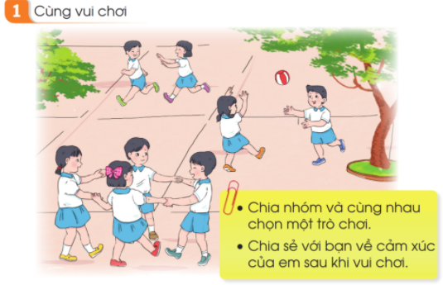
An toàn khi vui chơi
Hoạt động 1: Cùng vui chơi
Thảo luận nhóm 4

Slide 4
Câu hỏi thảo luận :
1. Mỗi nhóm chọn 1 trò chơi cùng nhau tham gia. 2. Chia sẻ với bạn về cảm xúc của bản thân sau khi tham gia trò chơi.
+ Bạn vừa tham gia trò chơi nào?
+ Khi tham gia trò chơi, bạn cảm thấy như thế nào?
+ Theo bạn, nên làm gì và không nên làm gì để đảm bảo an toàn khi tham gia giao trò chơi đó?

Slide 5
Hoạt động 1: Cùng vui chơi
Ngoài những trò chơi vừa được tham gia, các em còn tham gia các trò chơi nào khác?

Slide 6
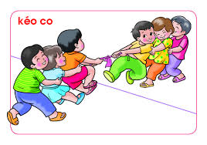
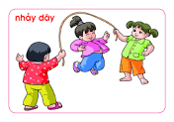
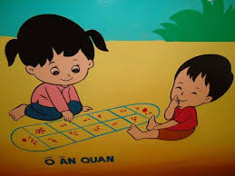
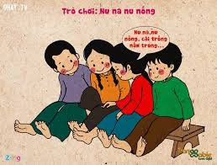

Slide 7
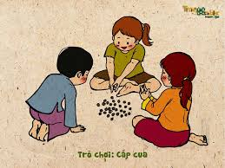
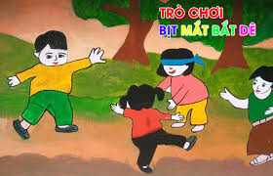
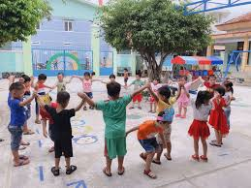
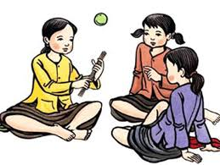
Mèo đuổi chuột
Banh chuyền

Slide 8
Những trò chơi nào chúng ta nên chơi ở trường? Vì sao?

Slide 9
Kết luận:
Có rất nhiều trò chơi khác nhau, vui chơi giúp chúng ta giải toả căng thẳng, mệt mỏi. Tuỳ từng thời gian và địa điểm mà em nên chọn những trò chơi phù hợp đề đảm bảo an toàn.

Slide 10
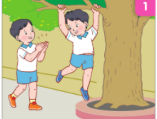
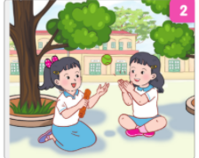
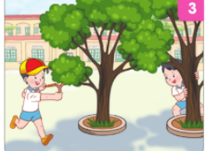
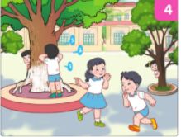
Hoạt động 2: Quan sát tranh và chọn☺ hoặc ☹
Thảo luận nhóm đôi

Slide 11
Câu hỏi thảo luận:
1. Các bạn trong mỗi tranh đang tham gia trò chơi gì?
2. Em có đồng tình với các bạn trong tranh không? Vì sao? Chọn mặt cười dưới trò chơi em đồng tình và chọn mặt mếu dưới trò chơi em không đồng tình.
3. Chúng ta nên làm gì và không nên làm gì để đảm bảo an toàn khi vui chơi?

Slide 12
Em đã từng tham gia trò chơi giống bạn chưa? Nếu em có mặt ở đó, em sẽ nói với các bạn điều gì?

Slide 13
Kết luận:
Khi ở trường hoặc những nơi công cộng, đông người, em không nên chơi những trò chơi đuổi bắt. Khi tham gia trò chơi, em nên lưu ý: chọn chỗ chơi an toàn, không chơi vỉa hè, lòng đường; tránh chạy nhảy quá nhanh có thể gây ngã, bị thường; không nên chơi dưới trời nắng to hoặc trời mưa vì có thể bị ốm.

Slide 14
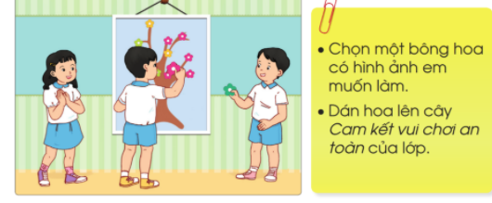
Hoạt động 3: Thực hành cam kết “ Vui chơi an toàn”
- Chọn một bông hoa có hình ảnh em muốn làm.
- Dán hoa lên cây Cam kết vui chơi an toàn của lớp.

Slide 15
CỦNG CỐ:
DẶN DÒ:

